Slide 1
Planungshilfe zur raumverträglichen Steuerung von Freiflächen-Photovoltaikanlagen Werkstattbericht
Planungsausschusssitzung
Bischofsgrün, 6. Mai 2024
Kristina Hofmann │ Sachgebiet 24 │ Regierung von Oberfranken
Notes:
Vom Energieträger Wind zur Sonne
Projekt der Regierung von Oberfranken als höhere Landesplanungsbehörde
-> informelles Planungs- und Steuerungsinstrument als Unterstützung für Planungsträger, insb. für die Verantwortlichen in den Kommunen.

Slide 2
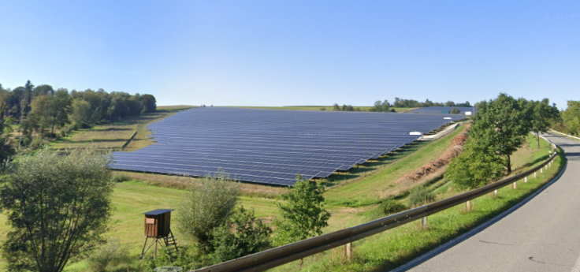
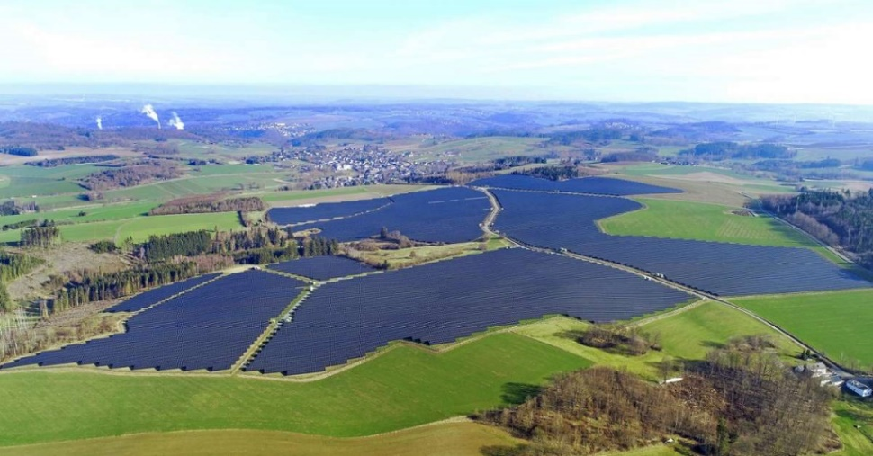
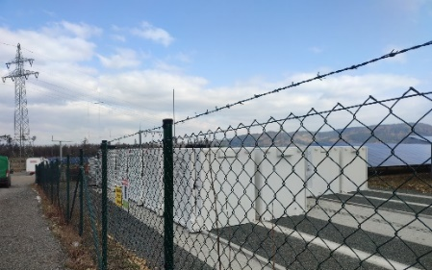
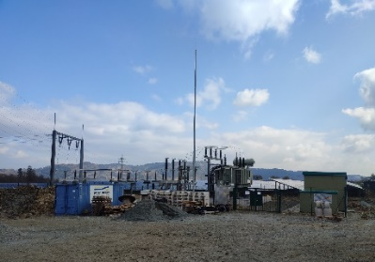
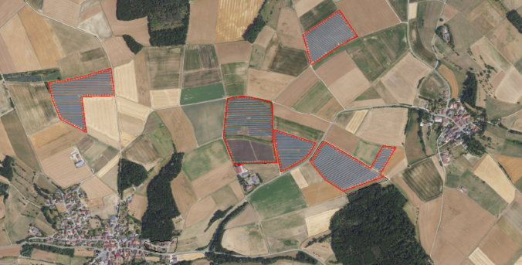
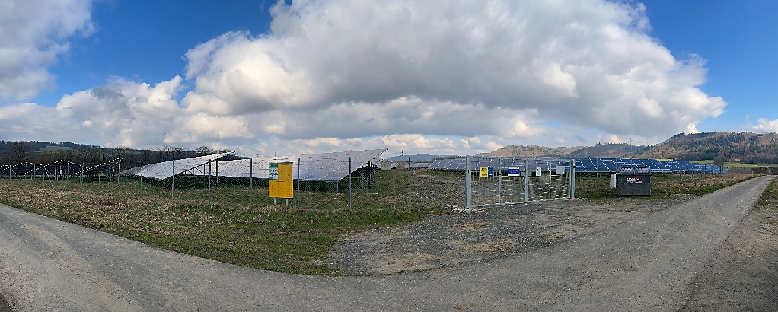
FF-PVA in Oberfranken | Anzahl | Fläche in ha
in Betrieb | 245 | 1.285
genehmigt | 27 | 126
in Planung (nur BLP) | 74 | 721
Quelle: eigene Erhebungen, Raumbeobachtung / ROF SG 24; Stand 2.2024
Notes:
Anlass
kontinuierlich steigende Zahl von Freiflächen-Photovoltaikanlagen in der Region
mit der Tendenz zu immer größeren Einheiten (> 15 ha keine Seltenheit mehr, einige > 25 ha, größte rd. 60 ha im Lkr. Hof)
und die damit einhergehenden Maßnahmen zum Stromnetzausbau, Umspannwerke oder Batteriespeicher kommen, die in Summe eine hohe Raumwirksamkeit entfalten und unsere Landschaft technisch überprägen.
Zu den Aufgaben bei der Regierung von Oberfranken gehört auch das Raum-Monitoring und so können wir die Dynamik bei der FF-PVA sehr gut nachvollziehen:
Konstant hohes Niveau an FF-PVA-Planungen nach EEG Reform 2017 mit erheblicher Beschleunigung im letzten Jahr
Hohe Relevanz was die Flächeninanspruchnahme betrifft
Mehr als 400 ha Planungen in 2023
rd. 60 % der 2022 genehmigte Flächen sind für Sondergebiete PV.
Bebauung 2022 : 224 ha -> ein Drittel des gesamten oberfränkischen Flächenverbrauchs durch FF-PVA
Bayernweit höchster Zubau an PV in der Freifläche – auch in absoluten Zahlen!!
Und wir können recht sicher davon ausgehen, dass es so weitergehen wird.

Slide 3
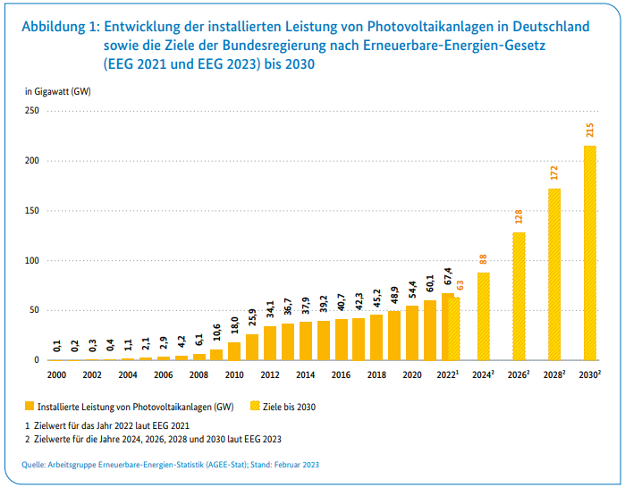
Politisches Ziel: Weiterer Ausbau der Photovoltaik
Notes:
Schließlich kann mit der Photovoltaik im Freiraum besonders kostengünstig nachhaltiger Strom produziert und vergleichsweise schnell nennenswerte Erzeugungskapazitäten aufgebaut werden. Dazu kommt die deutlich größere Akzeptanz in der Bevölkerung.
Insofern ist die PV eine maßgebliche Säule bei der Energiewende, was sich auch an der Strategie der Bundesregierung ablesen lässt:
-> Ziel: Verdreifachung des Zubaus an PV ausgehend von 7,5 GW in 2022 (2023: 14 GW Ist) auf dann 22 GW p.a. ab 2026; davon die Hälfte, also 11 GW p.a. durch FF-PVA;
Nach eigenen Berechnungen liegen wir in Oberfranken bei der Installierten PV-Leistung auf der Freifläche derzeit etwa bei einem Fünftel dessen, was zur Erreichung der im aktuellen EEG festgeschriebenen Ziele für 2040 notwendig wäre.
Flankierung durch Bundesgesetzgebung:
BauGB Novelle 2022: Teilprivilegierung von FF-PVA im 200 Meter-Abstand von Autobahnen und mehrgleisigen Bahnlinien
+ Ausweitung auf kleinere FF-PVA im räumlich funktionalen Zusammenhang mit einem landwirtschaftlichem Betrieb
EEG:
Erweiterung der Förderkulisse
Öffnung für größere Anlagen
Erhöhung der Einspeisevergütung
Ausbau der Förderung für innovative Solaranlagen , z.B. Agri-PV, Parkplatz-PV, Floating-PV, Biodiversitäts-PV (Doppelnutzung zur Flächenschonung) –sog. Solarpaket I

Slide 4
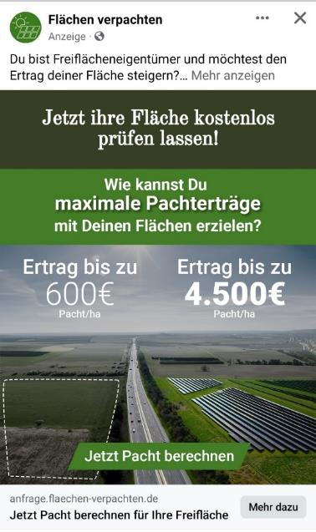
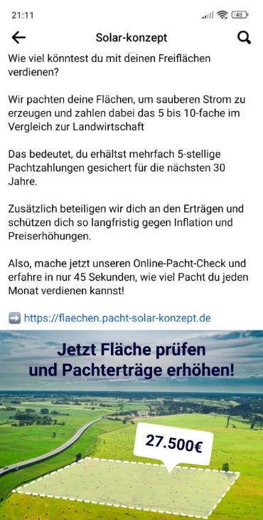
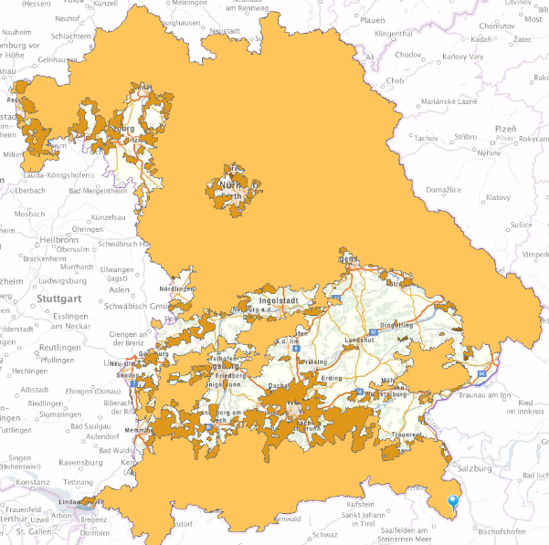
PV-Förderkulisse benachteiligte Gebiete (EEG)
Notes:
In der Praxis äußert sich dies in einer dynamischen Flächenentwicklung mit vielfältigen Marktteilnehmer, vom örtlichen Grundbesitzer, über regionale Akteure bis hin zu bundesweit agierenden Projektentwicklern und Flächenscouts.
Wesentliche Gründe sind hier sicherlich
die attraktive EEG-Förderkulisse, da ganz Oberfranken als sog. benachteiligtes Gebiet eingestuft wird
sowie die vergleichsweise geringen Bodenpreise.
Im Ergebnis hat dieser an sich gewünschte starke Ausbau der Freiflächen-Photovoltaik aber auch seine Schattenseiten.
So führt er zu bisweilen enorm steigenden Pachtpreisen, was für landwirtschaftliche Betriebe, die auf Pachtflächen angewiesen sind, sehr problematisch ist.
Auch werden immer wieder Böden mit günstigen Erzeugungsbedingungen mit FF-PV überplant.
Und nicht zuletzt drängen zunehmend auch Planungen in naturräumlich sensible Bereiche vor, etwa bzgl. des Landschaftsbildes oder etwa in Landschaftsschutzgebiete.
Auch aus den Kommunen hören wir oft vom enormen Druck der PV auf die Fläche. In diesem Zusammenhang wird auch vermehrt die Notwendigkeit einer Steuerung der Freiflächen-PV betont und nicht wenige Städte und Gemeinden sind hier auch schon aktiv.

Slide 5
Zusammenfassung der Ausgangslage
Dynamischer Ausbau von Freiflächen-Photovoltaikanlagen in Oberfranken und infolgedessen zunehmende technische Überprägung der Landschaft und hohe Flächeninanspruchnahme.
Steuerungswirkung des EEG abnehmend; Entwicklung in Richtung großflächiger FF-PVA (Planungen in Oberfranken derzeit Ø 10 ha)
Zunahme von Nutzungskonflikten, insb. mit Landwirtschaft, Landschafts- und Naturschutz. Außerdem Problematik der Netzintegration aufgrund unzureichender Abstimmung zwischen FF-PVA Planung und Stromnetzbetreibern.
Träger der Regionalplanung sind zwar nach LEP 6.2.3 legitimiert, Vorrang- und Vorbehaltsgebiete für die Errichtung von Freiflächen-Photovoltaikanlagen festzulegen. Da diese jedoch faktisch keine Ausschlusswirkung entfalten können und FF-PVA in aller Regel ohnehin der Bauleitplanung bedürfen, wird dieses Instrument nicht genutzt
RPV Oberfranken-Ost: Informelle textliche "Leitlinien zur Nutzung der Solarenergie" (2022) als vorhandene Grundlage
Notes:
Arbeitsauftrag StMWi
Memorandum of Understanding vom 26.07.2022: Beschleunigung der Netzintegration regenerativer Erzeugungsanlagen sowie dessen Umsetzungskonzept
WMS vom 16.06.2023 an Bereichsleitungen der Regierungen -> bayernweite Planungshilfen für die Gemeinden als Unterstützung zur Steuerung der Photovoltaik

Slide 6
Notes:
Abfrage im September 2023 alle 214 Städte und Gemeinden in Oberfranken nach Strategien zur Steuerung der FF-PV: -> Rückmeldung von 102 Kommunen -> etwa die Hälfte haben sich näher mit der Thematik befasst
Etwa zwei Drittel hat Ratsbeschlüsse oder Kriterienkataloge zum Umgang mit FF-PVA gefasst
Knapp einem Drittel liegen sogar Konzepte mit konkreter Flächenanalyse als Entscheidungsgrundlage vor.
In den übrigen 50 Kommunen liegen keine entsprechenden Planungsleitlinien vor.
Diesen und allen anderen Städte und Gemeinden möchten wir eine Planungshilfe zur Steuerung von großen Freiflächen-Photovoltaikanlagen (FF-PVA) als Unterstützung an die Hand geben.
Dies geschieht in Anlehnung an ein Projekt der höheren Landesplanungsbehörde in Unterfranken, das dort seit rd. 2 Jahren zur Verfügung steht und von den Kommunen gut angenommen wird.

Slide 7
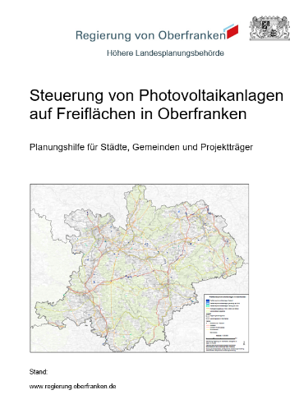
Gebietskulisse für raumplanerisch konfliktarme FF-PV-Standorte als Grundlage für konkrete (kommunale) Planungen
Vorlage eines Bewertungsbogens für FF-PV-Anträge
Hintergrundinformationen über Ausbauziele und rechtliche Rahmenbedingungen
Auswahl von Praxisbeispielen für raumverträgliche, flächenschonende und multifunktionale PVA
Bereitstellung durch die Regierung von Oberfranken als höhere Landesplanungsbehörde
Umsetzung für den Regierungsbezirk Oberfranken (nicht Planungsregionen)
Notes:
Kern unserer Planungshilfe ist eine Karte. Für diese werden in einem planerischen Gesamtkonzept – methodisch orientiert an den Windkraftplanungen – raum- und umweltverträgliche Potenziale für FF-PVA ermittelt.
Im Ergebnis entsteht eine Gebietskulisse,
welche aus regionaler Perspektive grundsätzliche verträgliche Standorte für FF-PVA aufzeigt und
welche als Bewertungs- und Entscheidungsgrundlage möglichst frühzeitig im Rahmen kommunaler Planungen genutzt und um örtliche Belange ergänzt werden kann.
Neben der Karte ist eine Vorlage für die einfache Erstellung von Bewertungsbögen vorgesehen, mit welchen bei konkreten Flächenanfragen schnell Realisierungschancen und Konfliktpotenziale identifiziert werden können.
Abgerundet wird die Planungshilfe mit Hintergrundinformationen zu aktuellen Ausbauzielen und rechtlichen Rahmenbedingungen sowie
mit Anregungen und Beispielen für aus unserer Sicht gelungene Photovoltaik-Projekte.

Slide 8
Lenkung von FF-PVA-Planungen auf raumverträgliche Standorte
Informelles Planungs- und Steuerungsinstrument insb. für Kommunen zur Unterstützung einer vorausschauenden kommunalen Planung (gesamträumliche Betrachtungen statt Antrags- / Projektbewertung)
Angebot insb. an (kleinere) Städte und Gemeinden ohne eigene Grundlagen
Bereitstellung einer kartographischen Gebietskulisse durch gewichtete und kategorisierte Zusammenführung von Rauminformationen als Ergänzung bestehender Handreichungen / Kriterienkataloge / Beschlüsse
Raumordnerischer Maßstab → Ergänzung um kleinräumige und örtliche Belange erforderlich
Pragmatische Herangehensweise – Anwendbarkeit im Fokus
Berücksichtigung vorhandener Leitfäden / Hinweise
Notes:
Dabei ist ausdrücklich zu betonen, dass die Gebietskulisse keine Wirkung im Sinne von Vorrang-, Vorbehalts- oder Ausschlussgebieten entfaltet.
Es handelt sich um ein informelles Instrument in Form eines oberfrankenweiten Gutachtens – bereitgestellt durch die Regierung von Oberfranken als höhere Landesplanungsbehörde für den Regierungsbezirk Oberfranken insgesamt (nicht die Planungsregionen)
Raumordnerischer Maßstab : Karte voraussichtlich im M 1 : 130.000

Slide 9
Gebietskulisse für Freiflächen-Photovoltaikanlagen im Freiraum
Hoher Raumwiderstand / Nicht geeignete Flächen
Mittlerer Raumwiderstand / Nur bedingt geeignete Flächen
Geringer Raumwiderstand
→ Suchraum für FF-PVA
→ Ergänzung Eignungskriterien
Notes:
Raumwiderstände / Kriterien erläutern, Beispiele geben

Slide 10
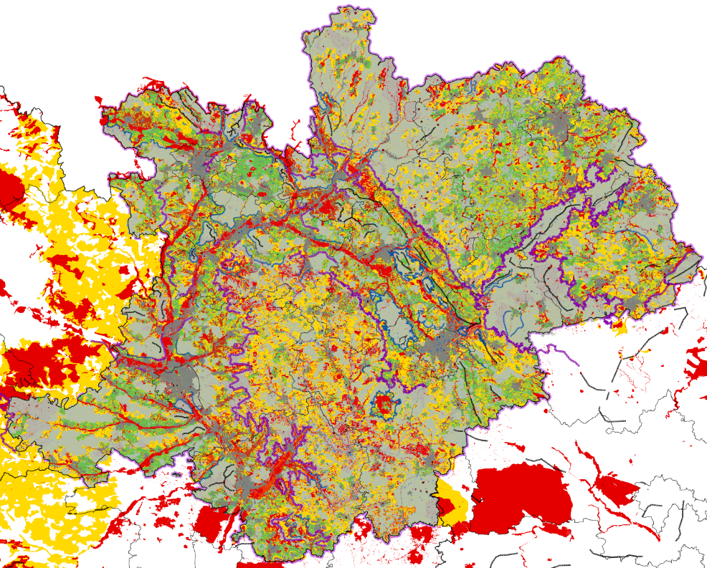
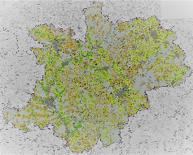
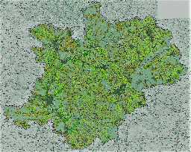
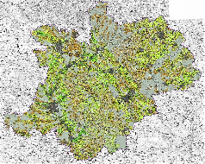
Gebietskulisse für Freiflächen-Photovoltaikanlagen im Freiraum
Gebietskulisse
3 Begründungskarten
Landschaft I Reg. Identität
Natur- und Wasserschutz
Infrastruktur I Nutzungen
ENTWURF

Slide 11
Vielen Dank für Ihre Aufmerksamkeit
Kontaktdaten
Michael Birnbaum
Regierung von Oberfranken
Sachgebiet 24
Ludwigstraße 20
95444 Bayreuth
Tel.: 0921 604-1765
Michael.Birnbaum@reg-ofr.bayern.de
Kristina Hofmann
Regierung von Oberfranken
Sachgebiet 24
Ludwigstraße 20
95444 Bayreuth
Tel.: 0921 604-1882
Kristina.Hofmann@reg-ofr.bayern.de
Notes:
Abschließend zum Zeitablauf
Ziel: Projekt Mitte des Jahres abschließen
Bitte an PA-Mitglieder, ihre Verwaltungen und Amtskolleginnen und -kollegen über das Projekt zu informieren
Die Veröffentlichung werden wir als Regierung dann natürlich auch selbst entsprechend kommunizieren
Zunächst Information der kommunalen Ebene, bevor breite Veröffentlichung

